Slide 1
第十章 波动和声
做一个明媚的女子，
不倾城，不倾国，
以优雅之姿去摸爬滚打。

Slide 2


如果wifi信号能看得见

Slide 3

如果wifi信号能看得见

Slide 4
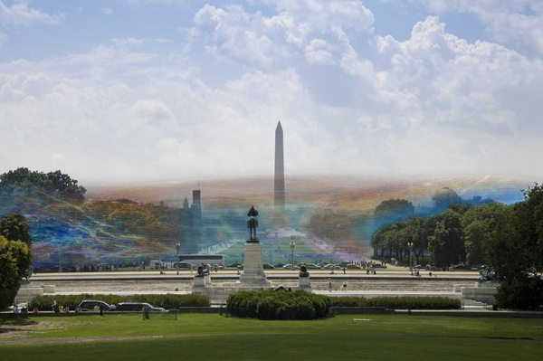
如果wifi信号能看得见

Slide 5
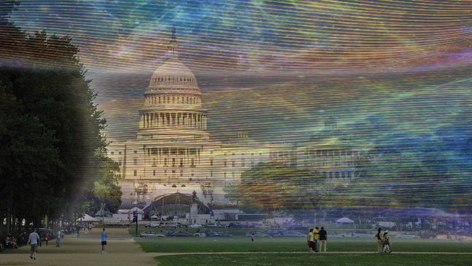
如果wifi信号能看得见

Slide 6

一、波是振动状态的传播
§10.1 波的基本概念
波动——是振动(相位)的传播，简称波。
机械振动
机械波
振动
波
电磁振动
电磁波
……
……
机械波产生的条件：
振源和弹性介质。
弹性介质——由弹性力组合的连续介质。

Slide 7


二、横波与纵波
横波——质元振动方向与波传播方向垂直，如电磁波。
纵波——质元振动方向与波传播方向相同，如声波。
横波
动画演示
纵波
1
4
7
10
13
16
t=0
t=T/4
t=T/2
t=3T/4
t=T

Slide 8


横波——质元振动方向与波传播方向垂直。
1
4
7
10
13
16
t =0
t=T/4
t=T/2
t=3T/4
t=T
D
A
质点完成一次振动，波刚好传播了一个波形。
C
动画演示
横波：只能在固体中出现。
B
纵波：可在气体、液体和固体中出现。

Slide 9
三、平面波与球面波
波面（相面、波阵面）——振动相位相同点组成的面。
波前——某时刻处在最前面的波面。
波线（波射线)——波的传播方向用带箭头的线表示。
在各向同性均匀介质中，波线与波面垂直。
波线
波线
波面
波面
平面波
球面波

Slide 10
The end！

